Slide 1
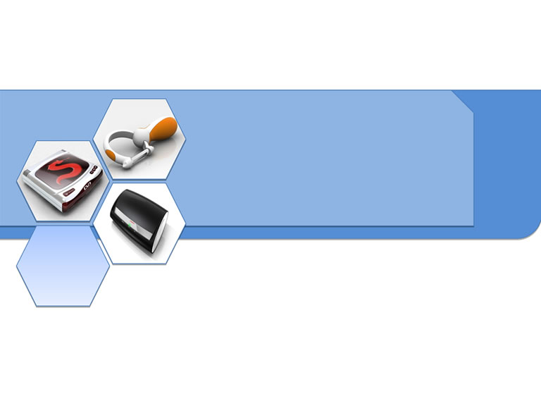
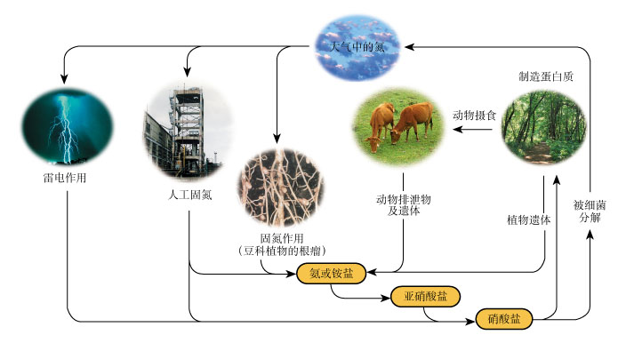
第四节 第1课时 氨

Slide 2

氮元素是一切动植物的生长都需要的营养元素。大气中含有大量的氮气，但是不能被多数生物直接吸收，多数生物只能吸收含氮化合物。

Slide 3






大气中N₂
NO₃⁻
人工固氮
NO₃⁻
尿素及动植物遗体
NH₃
土壤中的微生物
www.jkzyw.com

Slide 4
氮的固定(fixation of nitrogen)：
将空气中游离的氮转变为氮的化合物的方法叫做氮的固定。
氮的固定
豆科植物根瘤菌固氮；
雷电条件下固氮。
自然固氮
人工固氮：
工业合成氨

Slide 5
一、氨(NH₃)：(ammonia)
合成氨是人类发展史上的一项重大突破，解决了因粮食不足而导致的饥饿和死亡问题。

Slide 6
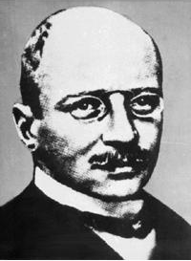
历史上，获得诺贝尔奖的三位科学家都与合成氨有关，再一次体现了氮的化合物对人类的重要作用。
（一）1918 年，德国化学家弗里茨·哈伯因为发明合成氨方法而获得诺贝尔化学奖。

Slide 7
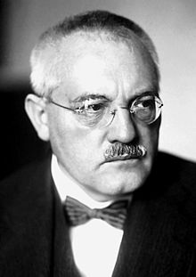
（二）1931 年，卡尔·博施因为改进合成氨
方法获得诺贝尔化学奖。
www.jkzyw.com

Slide 8
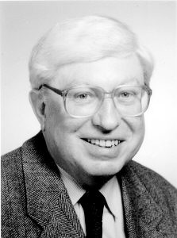
（三）2007 年10月诺贝尔化学奖授予了德国化学家格哈德·埃特尔，理由是他发现了哈伯－博施法合成氨的作用机理。
www.jkzyw.com

Slide 9

1、物理性质：
氨是一种无色、有刺激性气味的气体
密度比空气小
氨易液化→“液氨”，液氨气化吸收周围大量热，常作致冷剂
水溶性：极易溶于水（1:700）。水溶液叫“氨水”
喷泉实验

Slide 10
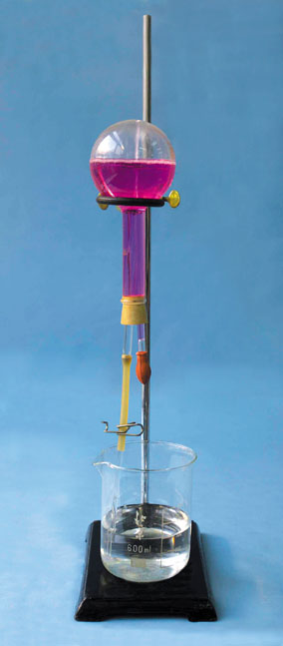
实验一：证明氨气极易溶于水
点击
画面播放视频

Slide 11
实验一：证明氨气极易溶于水
现象
水由玻璃管进入烧瓶，形成美丽的喷泉，液体呈红色

Slide 12
①烧瓶里为什么会形成喷泉？
②烧瓶中的溶液为什么变成红色？
①烧瓶内外产生压强差。
②水溶液呈碱性。

Slide 13
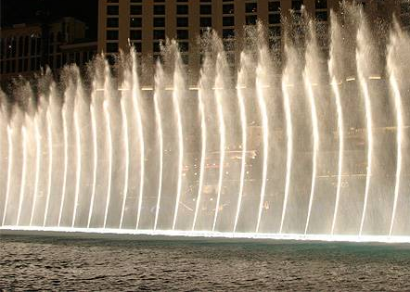
各种喷泉的比较

Slide 14
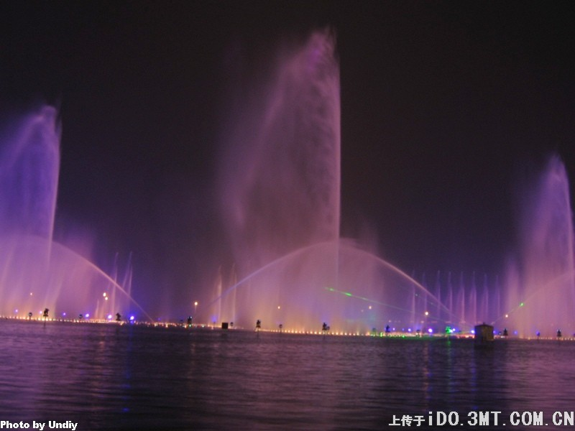
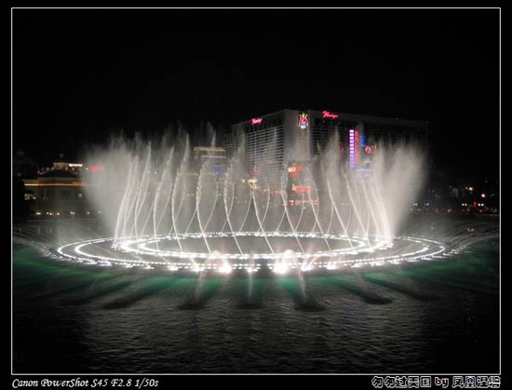

大雁塔喷泉

Slide 15

2、化学性质：
（1）氨气与水的反应：
NH₃+H₂O
NH₃·H₂O
NH₄⁺+OH⁻
△
NH₃·H₂O == NH₃↑+H₂O（氨水不稳定）

Slide 16


所以氨水主要成分的化学式为NH₃·H₂O
思考：氨水中存在哪些分子、哪些离子？
分子：NH₃、 H₂O 、 NH₃·H₂O(主要)
离子：NH₄⁺、OH⁻ (H⁺)

Slide 17
（2）氨气与酸的反应：
NH₃ + HCl = NH₄Cl

Slide 18
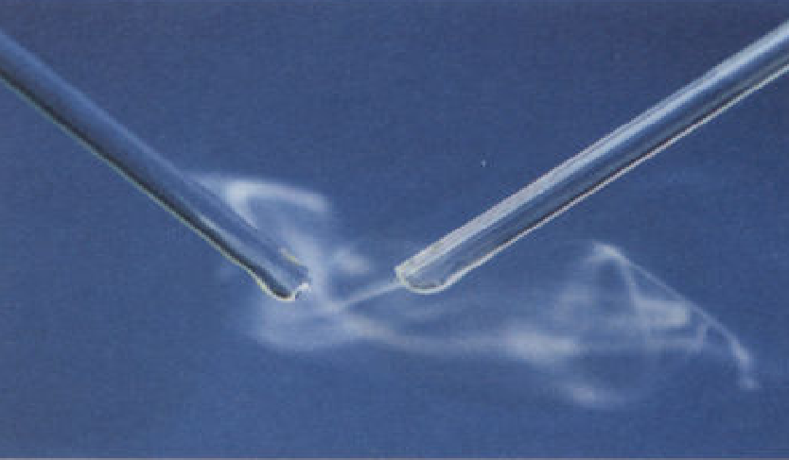
小魔术：
为什么蘸有浓氨水的玻璃棒
和蘸有浓盐酸的玻璃棒不接触就
能放出白烟？
思考：
浓氨水遇浓硫酸也会产生白烟吗？

Slide 19
NH₃+HCl==NH₄Cl (白烟) 铵盐
——此反应可检验NH₃或HCl
挥发性酸（HCl、HNO₃等）遇氨气均有白烟生成；
难挥发性酸H₂SO₄无此现象。

Slide 20
讨论
从氮元素的化合价考虑，氨还有哪些性质？

Slide 21
3、氨与氧气的反应
催化剂
4NH₃+5O₂ ==== 4NO+6H₂O
△
（氨的催化氧化，工业制硝酸的基础）

Slide 22
三、 氨气制法：
1 工业制法:（合成氨）
高温、高压
N₂+3H₂ 2NH₃
催化剂

Slide 23
2.氨气的实验室制法：
(1)原料：用NH₄Cl与Ca(OH)₂混合加热制得
(2)原理：
2NH₄Cl+Ca(OH)₂ ==
CaCl₂+2NH₃↑+2H₂O

Slide 24
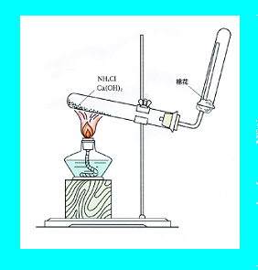
（3）制取装置：
固固加热装置
（4）收集装置：
（5）验满：
棉花的作用：
防止空气对流
（6）尾气处理:
（7）干燥装置

Slide 25
（4）收集装置： 向下排空气法
（5）验满:a：使湿润的红色石蕊试纸变蓝
b：遇浓盐酸产生大量的白烟
（6）尾气处理：用水吸收NH₃
要得到干燥的氨气，常用试剂有哪些？
①CaO、碱石灰等碱性干燥剂
②无水CaCl₂不能用来干燥NH₃（形成CaCl₂.8NH₃)

Slide 26

浓氨水
方法三：
浓氨水
CaO或NaOH
方法二：加热浓氨水制氨气
NH₃·H₂O=== NH₃↑+H₂O

Slide 27
四、 氨气的用途
致冷剂
制取氨水
氨的用途
制氮肥
铵盐
制硝酸

Slide 28

内容小结
1. 氨的物理性质：无色，有刺激性气味气体，比空气的密度小，极易溶于水（1:700）氨易液化。
2. 氨的化学性质：
(1) 与水反应：NH₃+H₂O NH₃.H₂O H₄⁺+OH⁻
(2) 与酸反应： HCI+NH₃=NH₄CI
(3) 与氧化剂反应：4NH₃+5O₂ 4NO+6H₂O
催化剂
△
3. 氨的制法：
△
2NH₄Cl+Ca(OH)₂ == CaCl₂+2NH₃↑+2H₂O
4.氨的用途

Slide 29
1.下列关于氨性质的叙述中正确的是（ ）
A、氨气可用排水法收集
B、氨水呈碱性
C、氨气和酸相遇都能产生白烟
D、在反应NH₃+H⁺=NH₄⁺中，氨失去电子被氧化
B

Slide 30
2.某同学在实验室中发现了一瓶有刺激性气味的气体，根据气体的判断可能是氨气，但不知是否确实是氨气，下列提供的方法中，你认为能帮他检验是否为氨气的方法是（ ）
A、将湿润的红色石蕊试纸放在瓶口
B、将干燥的红色石蕊试纸放在瓶口
C、用蘸有浓盐酸的玻璃棒靠近瓶口
D、将湿润的蓝色石蕊试纸放在瓶口
AC

Slide 31
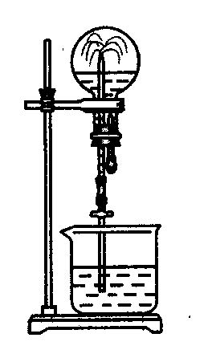
3、下列组合能形成明显喷泉并
充满烧瓶的是（ ）
BD
 | A干燥气体 | B 液体
A | NO₂ | 水
B | SO₂ | 4 mol/L NaOH
C | Cl₂ | 饱和食盐水
D | HCl | 水

